Slide 1



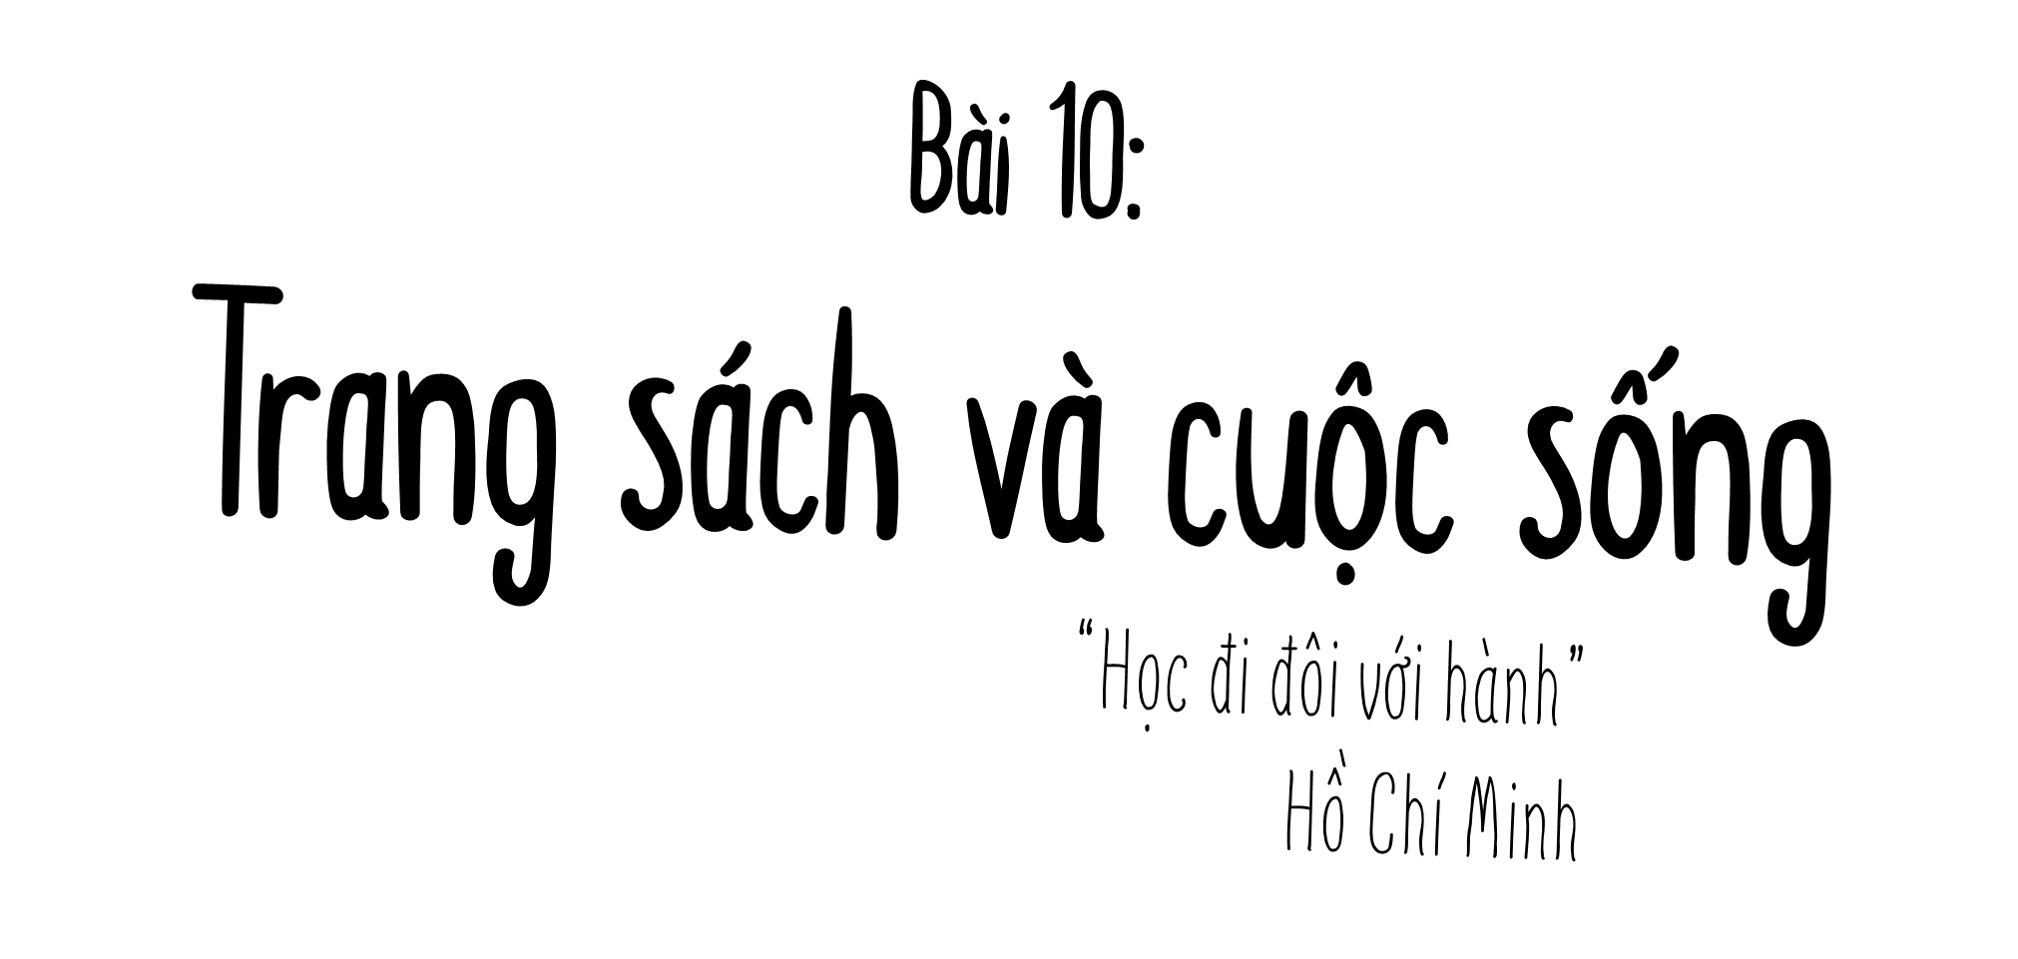


Notes:
Giáo án của Thảo Nguyên 0979818956

Slide 2




Notes:
Giáo án của Thảo Nguyên 0979818956

Slide 3



Viết tên các nhân vật hoặc tên cuốn sách em đã lựa chọn đọc và muốn giới thiệu cho các bạn.
Notes:
Giáo án của Thảo Nguyên 0979818956

Slide 4


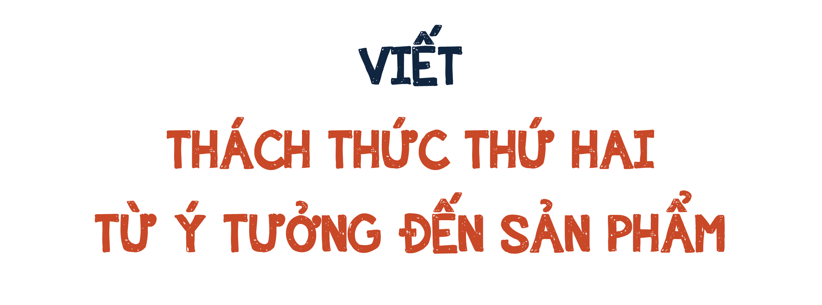

Notes:
Giáo án của Thảo Nguyên 0979818956

Slide 5

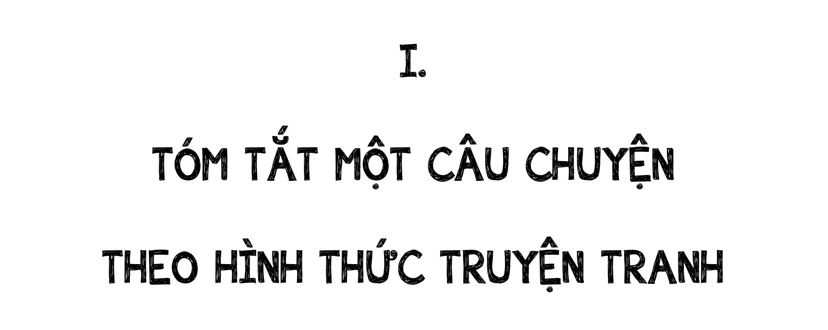

Notes:
Giáo án của Thảo Nguyên 0979818956

Slide 6
Quy trình thực hiện
1. Tóm tắt câu chuyện
2. Xây dựng sơ đồ thể hiện mối quan hệ giữa nội dung cần tóm tắt bằng lời và hình thức cần thể hiện trong tranh.
3. Vẽ tranh và sử dụng lời dẫn, lời thoại phù hợp.
Chú ý: cố gắng sử dụng các phương tiện phi ngôn ngữ (hình vẽ hoặc các kí hiệu chỉ dẫn) để có thể hỗ trợ cho việc thể hiện nội dung một cách sinh động, hiệu quả.
Notes:
Giáo án của Thảo Nguyên 0979818956

Slide 7
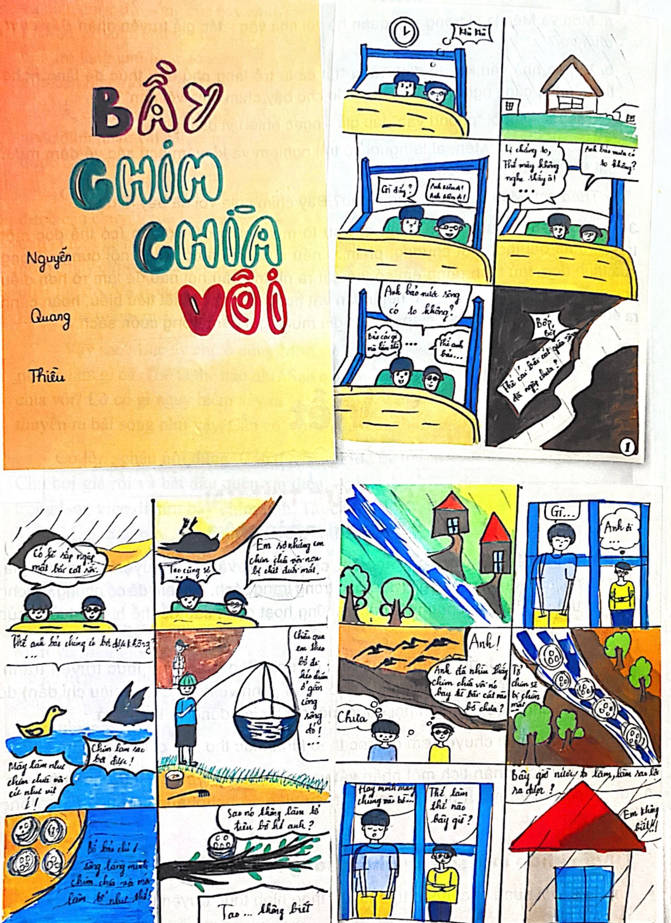
Tham khảo một số sản phẩm sáng tạo của các bạn học sinh
Notes:
Giáo án của Thảo Nguyên 0979818956

Slide 8
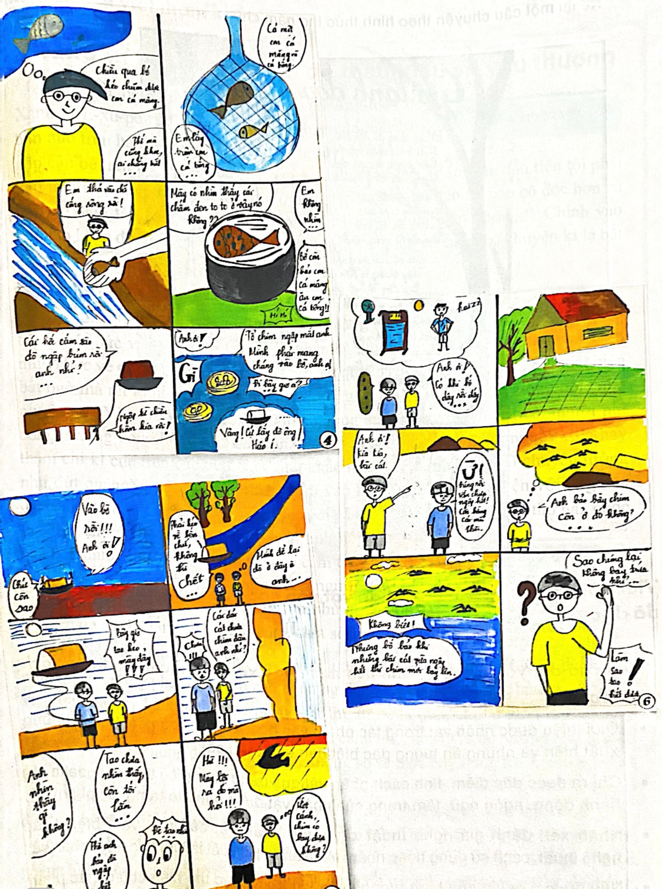
Tham khảo một số sản phẩm sáng tạo của các bạn học sinh
Notes:
Giáo án của Thảo Nguyên 0979818956

Slide 9
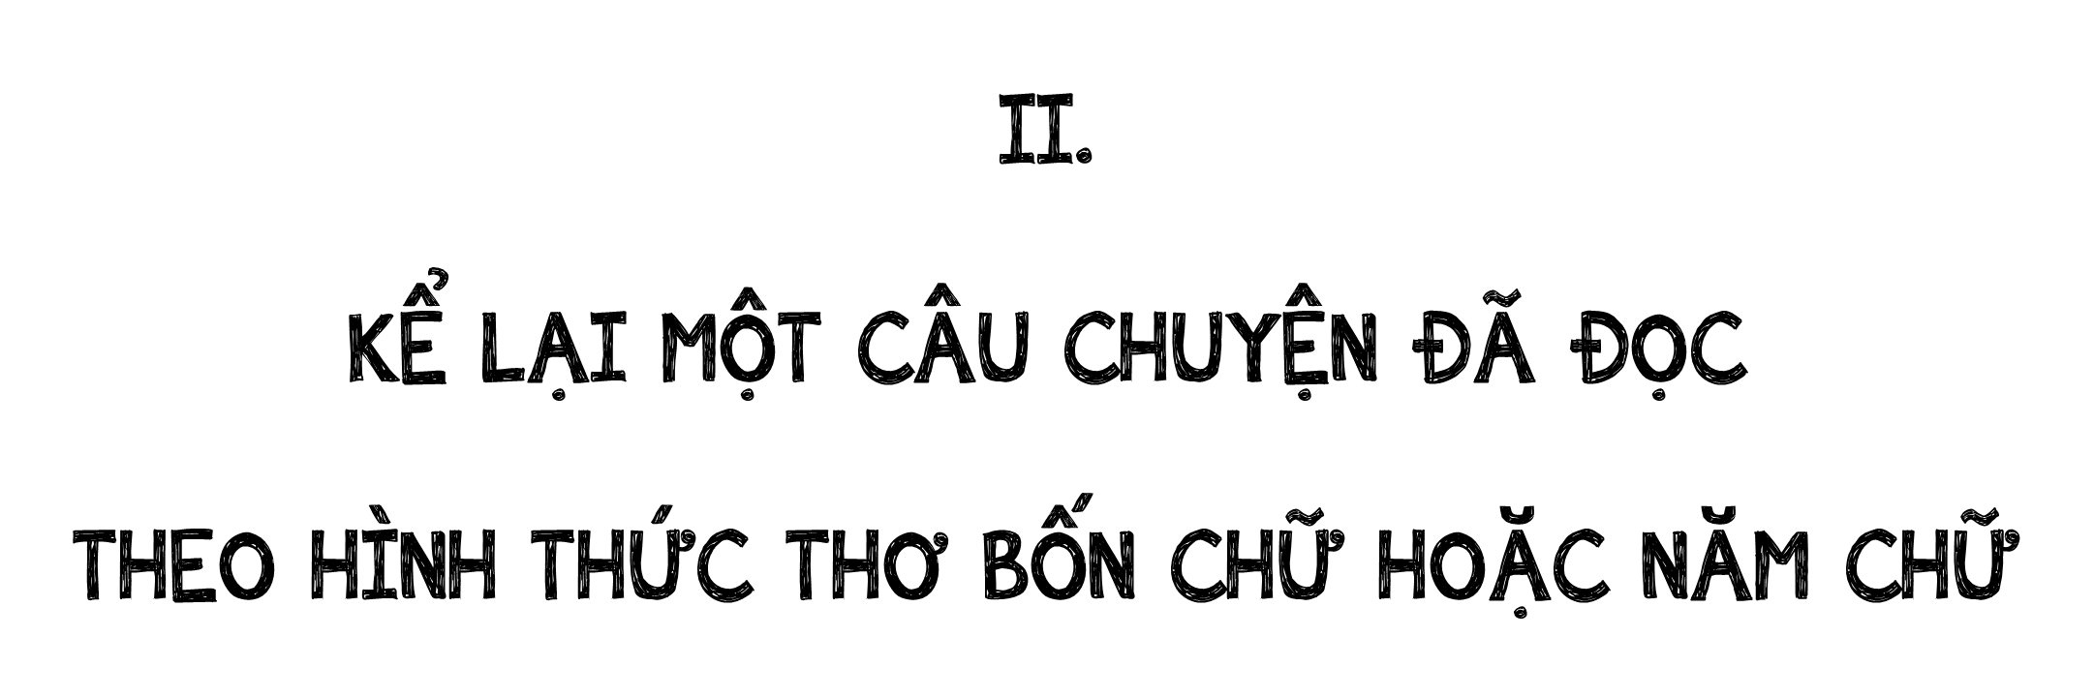
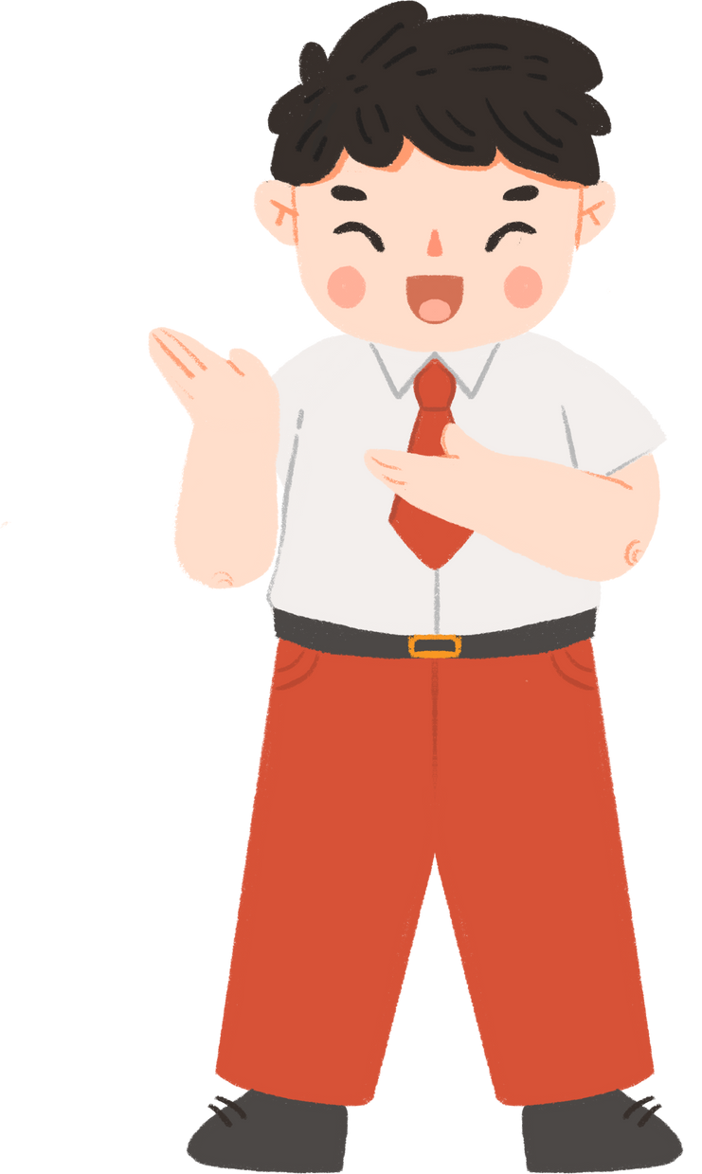
Notes:
Giáo án của Thảo Nguyên 0979818956

Slide 10
Quy trình thực hiện
1. Tóm tắt câu chuyện một cách súc tích bằng lời văn
2. Chuyển thể phần tóm tắt thành bài thơ bốn chữ hoặc thơ năm chữ.
Chú ý: Đảm bảo đúng hình thức của thơ 4 hoặc 5 chữ, có ngôn từ trong sáng, dễ hiểu; có cách gieo vần, ngắt nhịp hài hòa, có sức cuốn hút
Notes:
Giáo án của Thảo Nguyên 0979818956

Slide 11
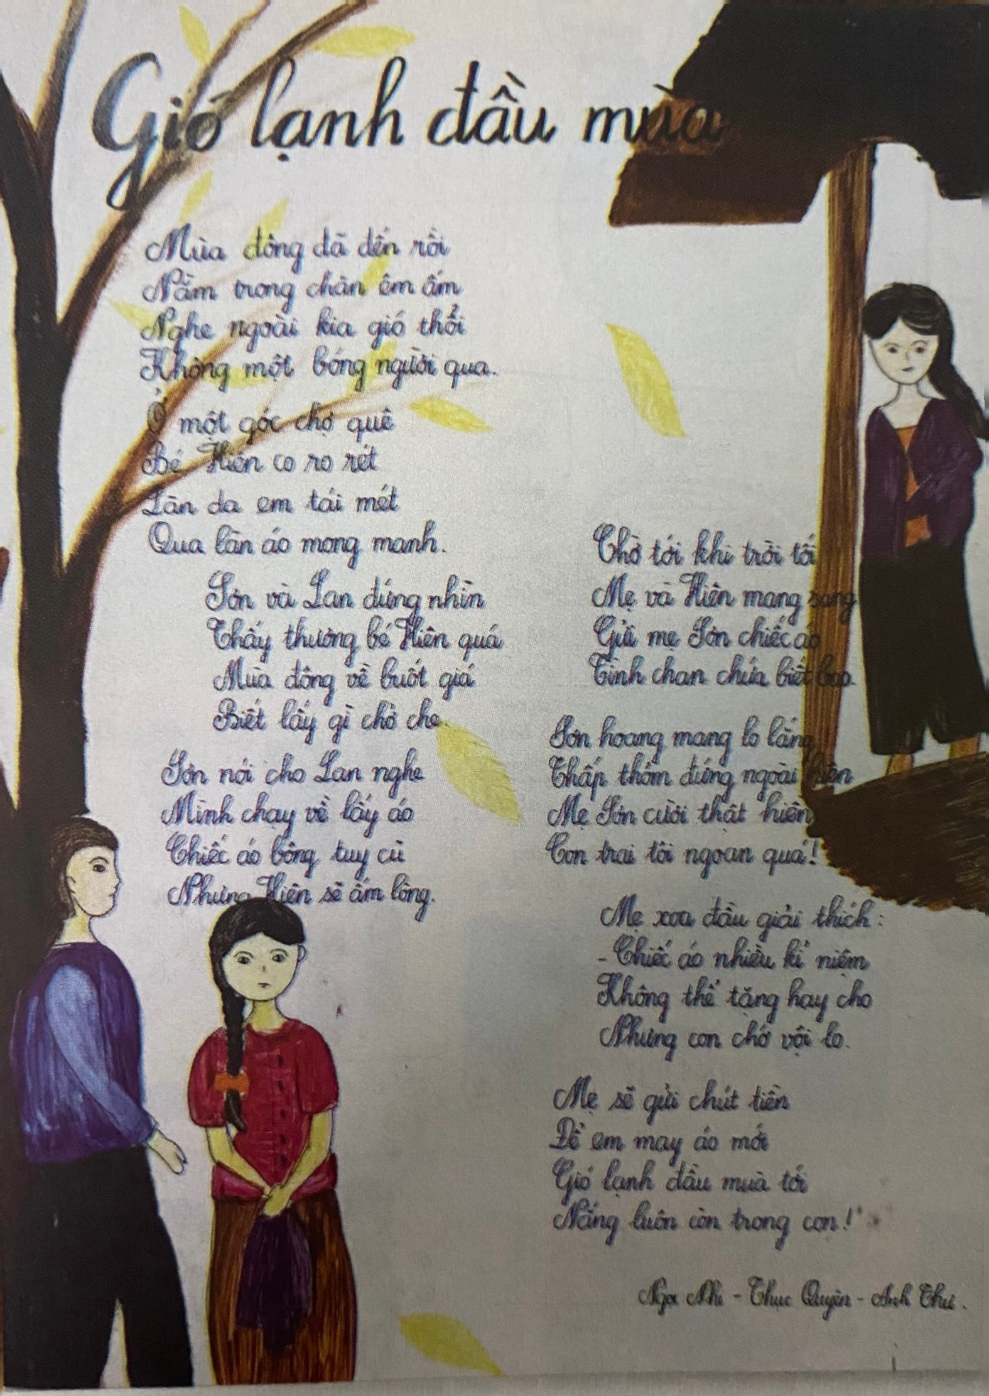
Tham khảo một số sản phẩm sáng tạo của các bạn học sinh
Notes:
Giáo án của Thảo Nguyên 0979818956

Slide 12
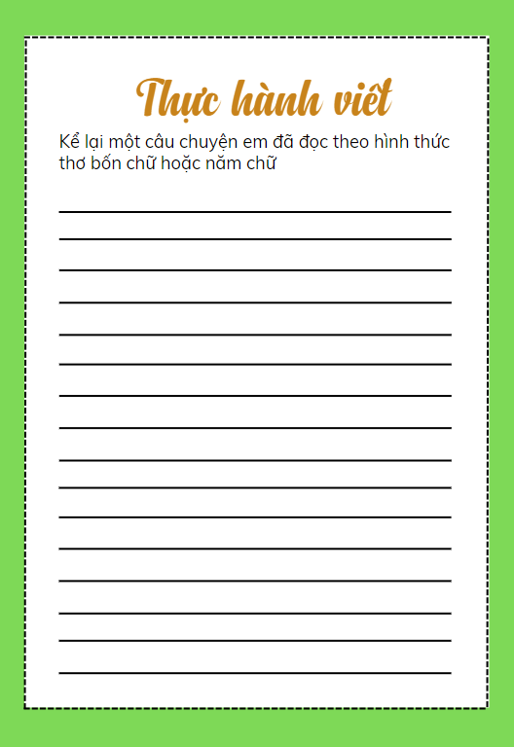
Notes:
Giáo án của Thảo Nguyên 0979818956

Slide 13
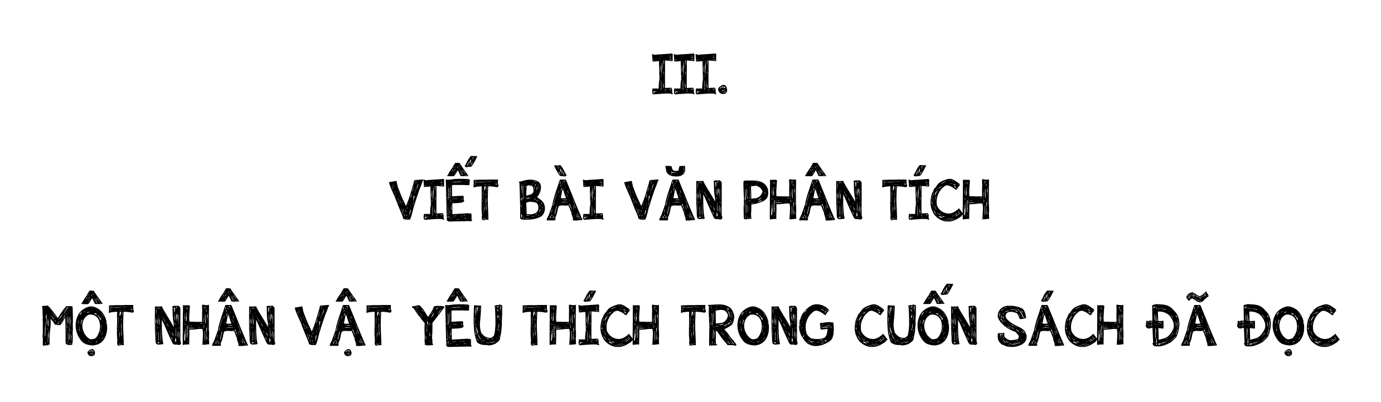

Notes:
Giáo án của Thảo Nguyên 0979818956

Slide 14
1. Yêu cầu đối với bài văn phân tích một nhân vật văn học trong cuốn sách đã đọc
Giới thiệu được nhân vật trong tác phẩm văn học: lai lịch, hoàn cảnh, tình huống xuất hiện và những ấn tượng đặc biệt ban đầu (nếu có).
Chỉ ra được đặc điểm, tính cách nhân vật qua bằng chứng cụ thể về ngoại hình, hành động, ngôn ngữ, tâm trạng của nhân vật được miêu tả trong tác phẩm.
Nhận xét, đánh giá nghệ thuật xây dựng nhân vật của nhà văn: biện pháp nghệ thuật, cách sử dụng hoặc nhấn mạnh những chi tiết làm rõ đặc điểm nhân vật.
Nêu được ý nghĩa của hình tượng nhân vật trong việc thể hiện chủ đề tác phẩm hoặc quan niệm đời sống của tác giả.
Notes:
Giáo án của Thảo Nguyên 0979818956

Slide 15
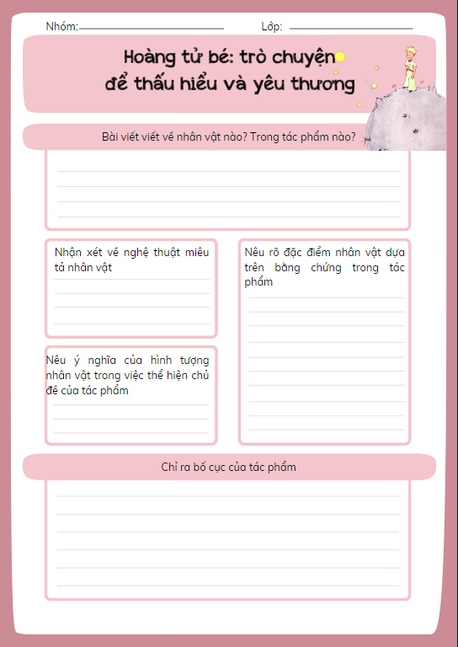
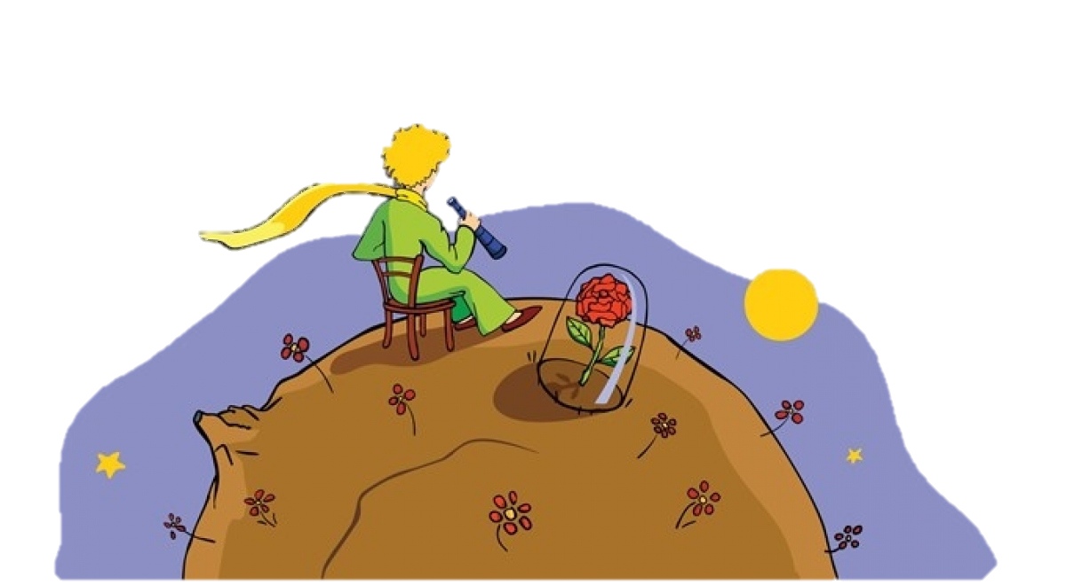
2. Phân tích bài viết tham khảo
Hoàng tử bé: trò chuyện
để thấu hiểu và yêu thương
Notes:
Giáo án của Thảo Nguyên 0979818956

Slide 16



2. Phân tích bài viết tham khảo
Hoàng tử bé là nhân vật của nhà văn Ăng-toan đơ Xanh-tư Ê-xu-pe-ri trong tác phẩm cùng tên. Tác phẩm trở thành người bạn của rất nhiều bạn nhỏ.
Giới thiệu nhân vật
Notes:
Giáo án của Thảo Nguyên 0979818956

Slide 17
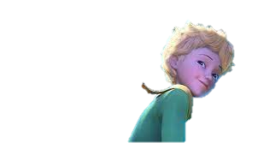
2. Phân tích bài viết tham khảo
- Hoàng tử bé được miêu tả bằng một bức vẽ minh họa trong tác phẩm: “một cậu bé thật khác thường”
Nghệ thuật miêu tả nhân vật
- Theo tác giả, bức vẽ không bằng một nửa sự quyến rũ của người mẫu
- Hoàng tử bé xuất hiện bất ngờ, tự nhiên bằng giọng nói nhỏ nhẹ, kì lạ
Notes:
Giáo án của Thảo Nguyên 0979818956

Slide 18
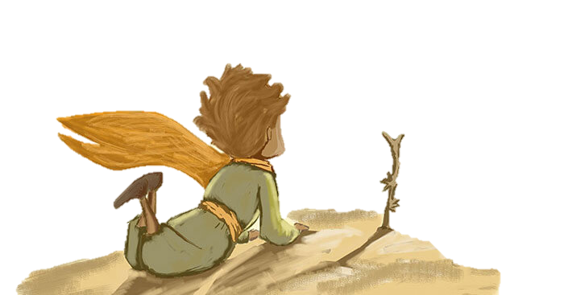
2. Phân tích bài viết tham khảo
- Ngoại hình: Một cậu bé khác thường
- Hành động: giọng nói nhỏ nhẹ kì lạ nhưng luôn cố gắng trò chuyện với tất cả, không ngừng hành trình tìm kiếm các cuộc trò chuyện; dành lời nói bao dung, an ủi tới mọi người cậu gặp…
- Tính cách: Kiên nhẫn, nhân hậu, giàu tình yêu thương.
Đặc điểm nhân vật
Notes:
Giáo án của Thảo Nguyên 0979818956

Slide 19
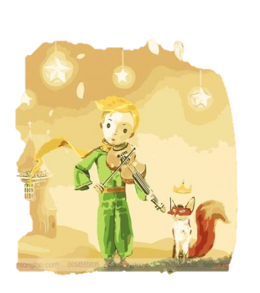
2. Phân tích bài viết tham khảo
Ý nghĩa của hình tượng nhân vật
Hoàng tử bé chính là biểu tượng cho tình yêu thương, lòng vị tha và khát khao được sẻ chia, thấu hiểu
Notes:
Giáo án của Thảo Nguyên 0979818956

Slide 20
2. Phân tích bài viết tham khảo
3 phần
- Mở bài: Giới thiệu về nhân vật, cảm nhận chung về nhân vật.
- Thân bài:
+ Phân tích đặc điểm của nhân vật (ngoại hình, tính cách...)
+ Nhận xét về nghệ thuật xây dựng nhân vật: qua lời nói, hành động, cách ứng xử
- Kết bài: Khẳng định lại những đánh giá, nhận xét về nhân vật.
Bố cục
Notes:
Giáo án của Thảo Nguyên 0979818956

Slide 21

3. Thực hành viết theo các bước
Bước 1: Trước khi viết
Bước 2: Viết bài
Bước 3: Chỉnh sửa bài viết
Notes:
Giáo án của Thảo Nguyên 0979818956

Slide 22

Bước 1: Trước khi viết
a. Lựa chọn đề tài
Phân tích nhân vật yêu thích để làm rõ những đặc điểm đáng chú ý, cuốn hút của nhân vật.
Notes:
Giáo án của Thảo Nguyên 0979818956

Slide 23
Bước 1: Trước khi viết
b. Tìm ý
- Nhân vật xuất hiện trong cuốn sách, tác phẩm nào?
- Vì sao em yêu thích nhân vật? Điều gì khiến em quyết định lựa chọn phân tích nhân vật này?
- Nhân vật có những đặc điểm nào nổi bật (ngoại hình, hành động, ngôn ngữ, suy nghĩ...)? Những đặc điểm đó cho thấy điều gì về phẩm chất, giá trị của nhân vật?
- Nghệ thuật xây dựng nhân vật của nhà văn có gì đặc sắc?
- Nhân vật gợi cho em liên tưởng, suy nghĩ và rút ra bài học gì?
Notes:
Giáo án của Thảo Nguyên 0979818956

Slide 24
Bước 1: Trước khi viết
c. Lập dàn ý
Dàn ý
Mở bài: Giới thiệu nhâ nvật và nêu ngắn gọn ấn tượng ban đầu về nhân vật
Thân bài:
+ Bối cảnh và những mối quan hệ làm nổi bật đặc điểm nhân vật
+ Những đặc điểm nổi bật của nhân vật thể hiện qua các bằng chứng trong tác phẩm (chi tiết về ngoại hình, ngôn ngữ, hành động, suy nghĩ,...của nhân vật)
+ Nghệ thuật xây dựng nhân vật: cách sử dụng chi tiết, ngôn ngữ, biện pháp nghệ thuật,...
+ Ý nghĩa của hình tượng nhân vật.
Kết bài: Nêu những bài học, suy nghĩ, ấn tượng sâu sắc mà nhân vật để lại trong tâm trí em.
Notes:
Giáo án của Thảo Nguyên 0979818956

Slide 25

Bước 2: Viết bài
Cần chú ý vai trò của các phần: Mở bài, thân bài và kết bài.
Có thể tách phần thân bài thành các đoạn theo các ý chính đã dự kiến.
Sử dụng các chi tiết, bằng chứng làm rõ đặc điểm nhân vật theo hai cách: tóm tắt hoặc trích nguyên văn.
Notes:
Giáo án của Thảo Nguyên 0979818956

Slide 26

Bước 3: Chỉnh sửa bài viết
Đọc lại bài viết để tự kiểm tra gợi trên những gợi ý sau:
Tên nhân vật, tên sách, tác giả và các chi tiết liên quan có chính xác không?
Bằng chứng cho các đặc điểm của nhân vật và nghệ thuật xây dựng nhân vật trong truyện đã đủ và phù hợp chưa?
Có lỗi chính tả, dùng từ, đặt câu, tổ chức đoạn văn hay không?

Slide 27
BẢNG KIỂM THAM KHẢO
Yêu cầu | Yêu cầu | Đạt | KĐ
Mở bài | Giới thiệu nhân vật cần phân tích
Mở bài | Nêu ngắn gọn ấn tượng ban đầu về nhân vật
Thân bài | Thể hiện được bối cảnh và những mối quan hệ làm nổi bật đặc điểm của nhân vật
Thân bài | Phân tích được những đặc điểm nổi bật của nhân vật thể hiện qua các bằng chứng trong tác phẩm (ngoại hình, ngôn ngữ, hành động, suy nghĩ…)
Thân bài | Phân tích được nghệ thuật xây dựng nhân vật: cách sử dụng chi tiết, ngôn ngữ, biện pháp nghệ thuật
Thân bài | Nêu được ý nghĩa của hình tượng nhân vật
 | Sử dụng các lí lẽ và bằng chứng cụ thể, phù hợp, thuyết phục
Thân bài | Sắp xếp các lí lẽ, bằng chứng theo một trình tự hợp lí
Kết bài | Khẳng định lại ý kiến của người viết về đặc điểm nhân vật
Kết bài | Nêu cảm nghĩ về ý nghĩa hình tượng của nhân vật
Notes:
Giáo án của Thảo Nguyên 0979818956

Slide 28

Notes:
Giáo án của Thảo Nguyên 0979818956

Slide 29
Yêu cầu:
  - Chia lớp thành 4 nhóm
  - Mỗi nhóm lựa chọn một nhân vật và lập dàn ý cho bài văn phân tích nhân vật trong tác phẩm văn học
  - Thời gian lập dàn ý: 15 phút
  - Thời gian trình bày: 3 phút/nhóm
Notes:
Giáo án của Thảo Nguyên 0979818956

Slide 30

Notes:
Giáo án của Thảo Nguyên 0979818956

Slide 31
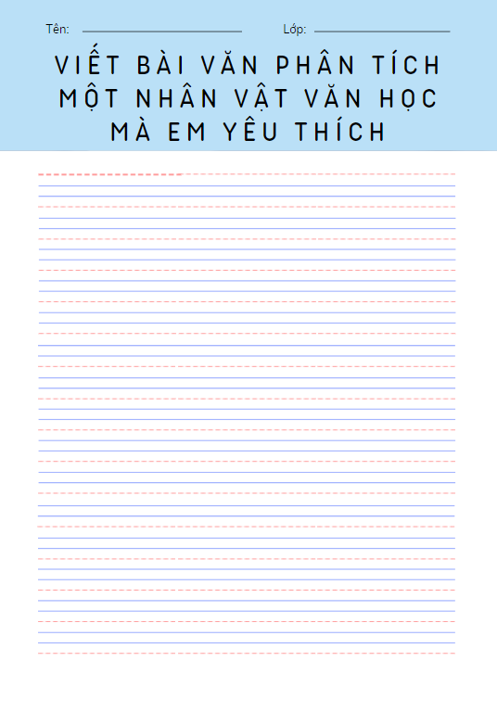

Viết hoàn chỉnh một đoạn văn triển khai một ý đã xây dựng trong dàn ý.
Notes:
Giáo án của Thảo Nguyên 0979818956

Slide 32
HS lựa chọn làm 1 sản phẩm sáng tạo để thể hiện những ý kiến, cảm nhận của mình về nhân vật yêu thích: truyện tranh/poster /thơ 4 chữ/thơ 5 chữ…
Notes:
Giáo án của Thảo Nguyên 0979818956

